Slide 1
INFORMACJA Gminnego Związku OSP RP w Sępólnie Krajeńskim o stanie bezpieczeństwa na terenie gminy za rok 2021

Slide 2
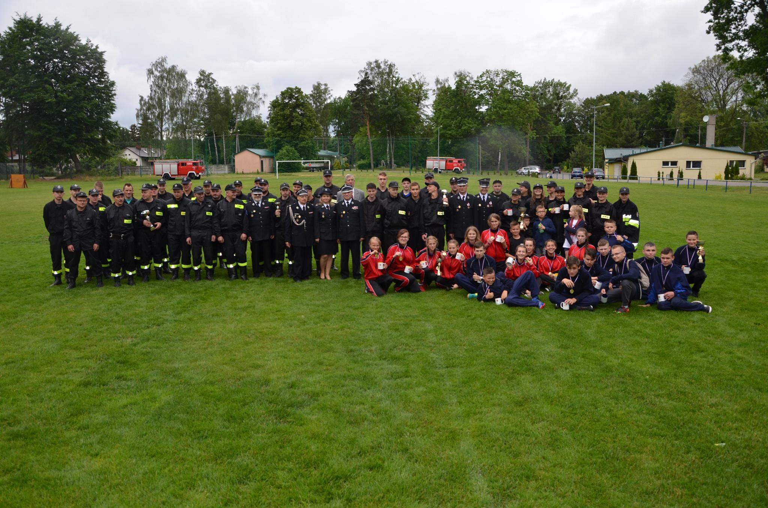
I- Stan Organizacyjny
Na terenie gminy Sępólno Krajeńskie działają 4 jednostki Ochotniczych Straży Pożarnych typu S-1, oraz 2 jednostki typu S-2
Na dzień 11 lutego 2022 roku stan organizacyjny 6 jednostek OSP w gminie Sępólno Krajeńskie przedstawia się następująco:
Członkowie razem | 1945
w tym czynni | 203
w tym kobiety | 21
wspierający | 1672
honorowi | 18
Drużyn MDP | 4
w tym chłopcy | 21
dziewczyny | 21

Slide 3
II - SPRZĘT SAMOCHODOWY JEDNOSTEK OSP GMINY SĘPÓLNO KRAJEŃSKIE

Slide 4
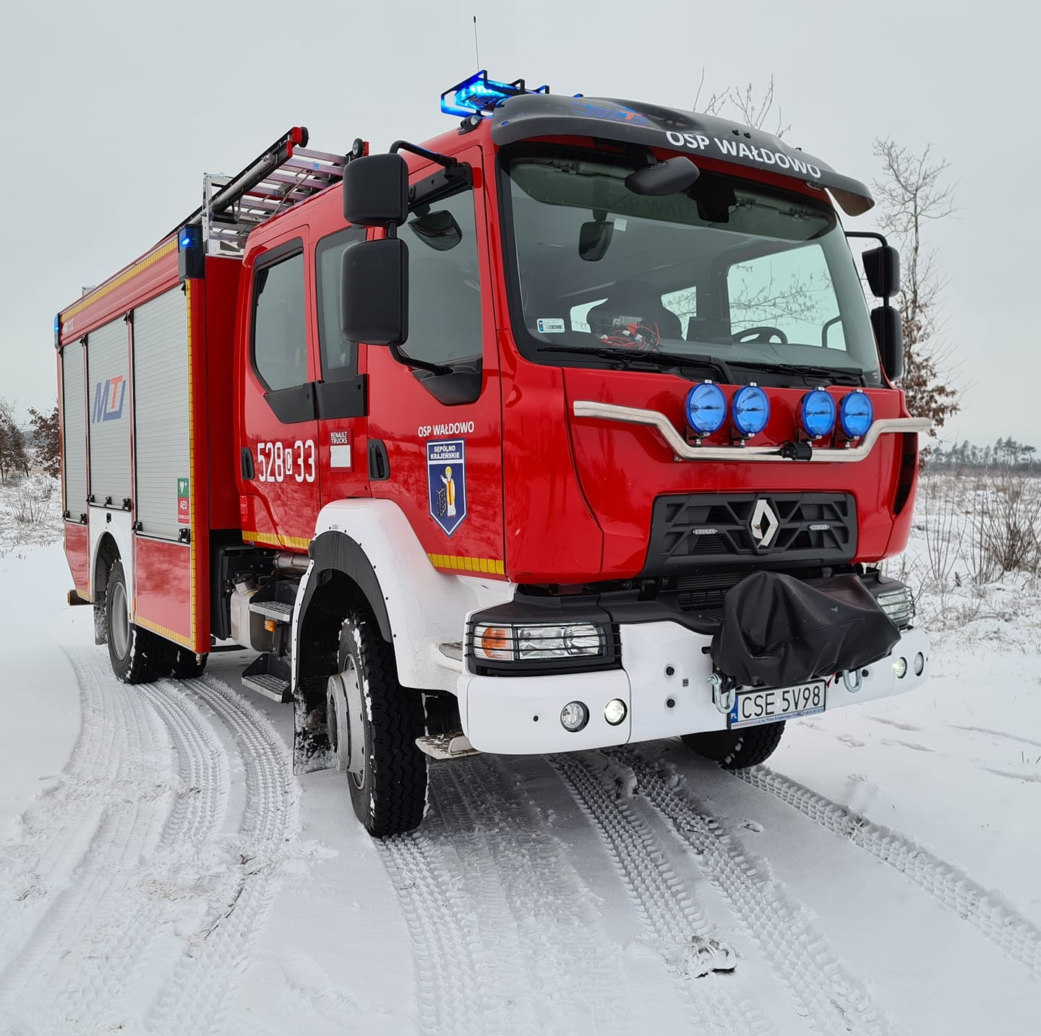
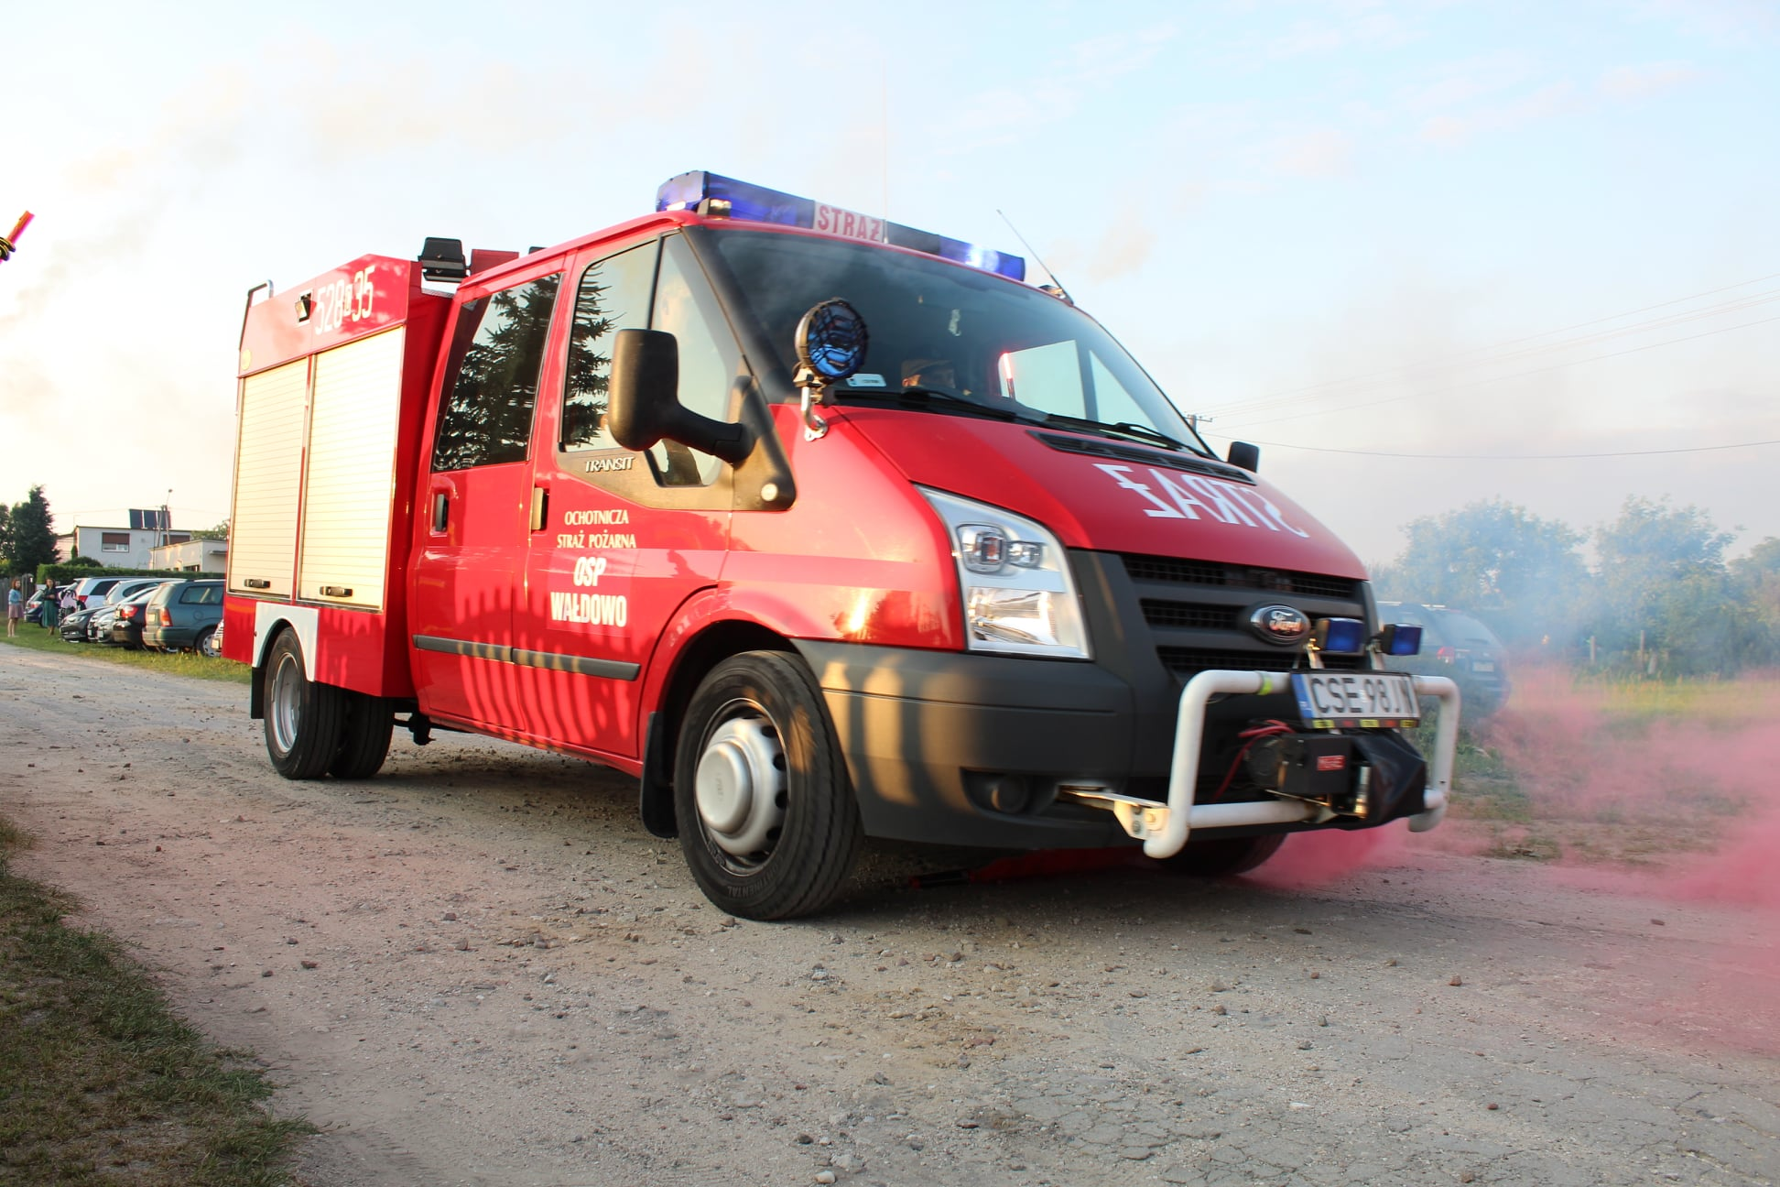
OSP Wałdowo – Jednostka typu S-2. Remiza strażacka z 2 stanowiskami garażowymi wyposażona w średni samochód ratowniczo gaśniczy typu GBA 3/24 Renault rok produkcji 2020, oraz lekki samochód ratownictwa technicznego typu SLRt 02/04 Ford Transit rok produkcji 2009. W remizie znajduje się biuro, zaplecze kuchenne, sanitarne oraz szatnia. Ogrzewanie CO. (kocioł zasypowy)

Slide 5
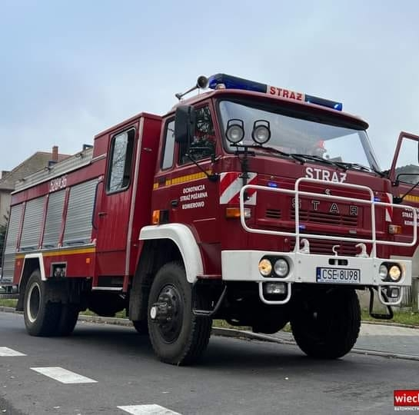
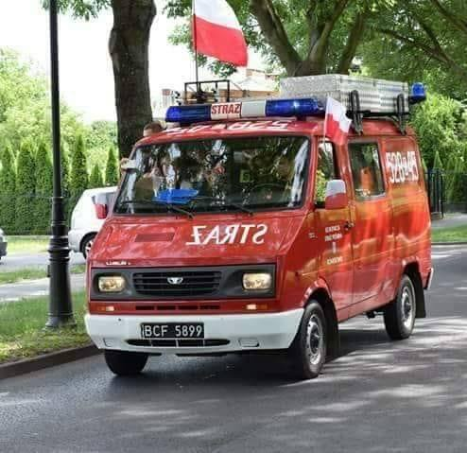
OSP Komierowo – Jednostka typu S-2. Remiza strażacka z 1 stanowiskiem garażowym wyposażona w średni samochód ratowniczo gaśniczy typu GBA Star 244 rok produkcji 1985, oraz lekki samochód typu GLM Lublin rok produkcji 1999. W trakcie budowy wiata garażowa, w remizie znajduję się szatnia, ogrzewanie elektryczne oraz piec kaflowy.

Slide 6
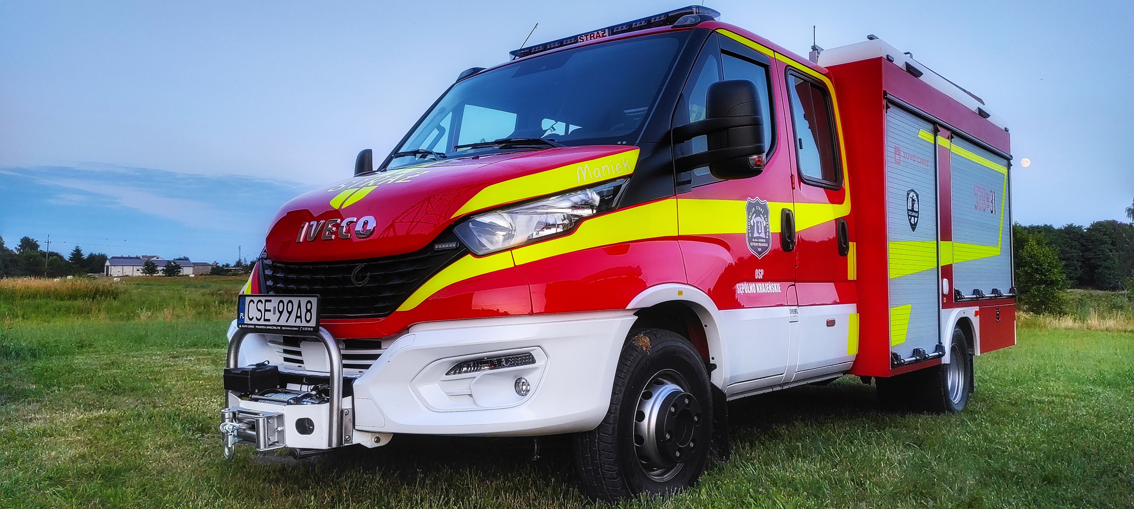
OSP Sępólno Krajeńskie im. dh. Aleksandra Brandta – Jednostka typu S-1. z 1 stanowiskiem garażowym wyposażona w lekki samochód ratowniczo gaśniczy typu GLBM marki IVECO rok produkcji 2021. Remiza znajduje się w budynku KPPSP, w której znajduje się zaplecze kuchenne, pomieszczenie socjalne, biuro oraz świetlica.

Slide 7
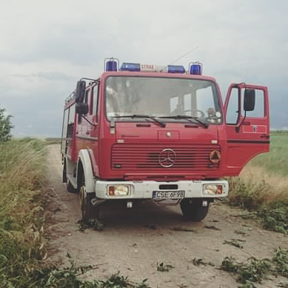
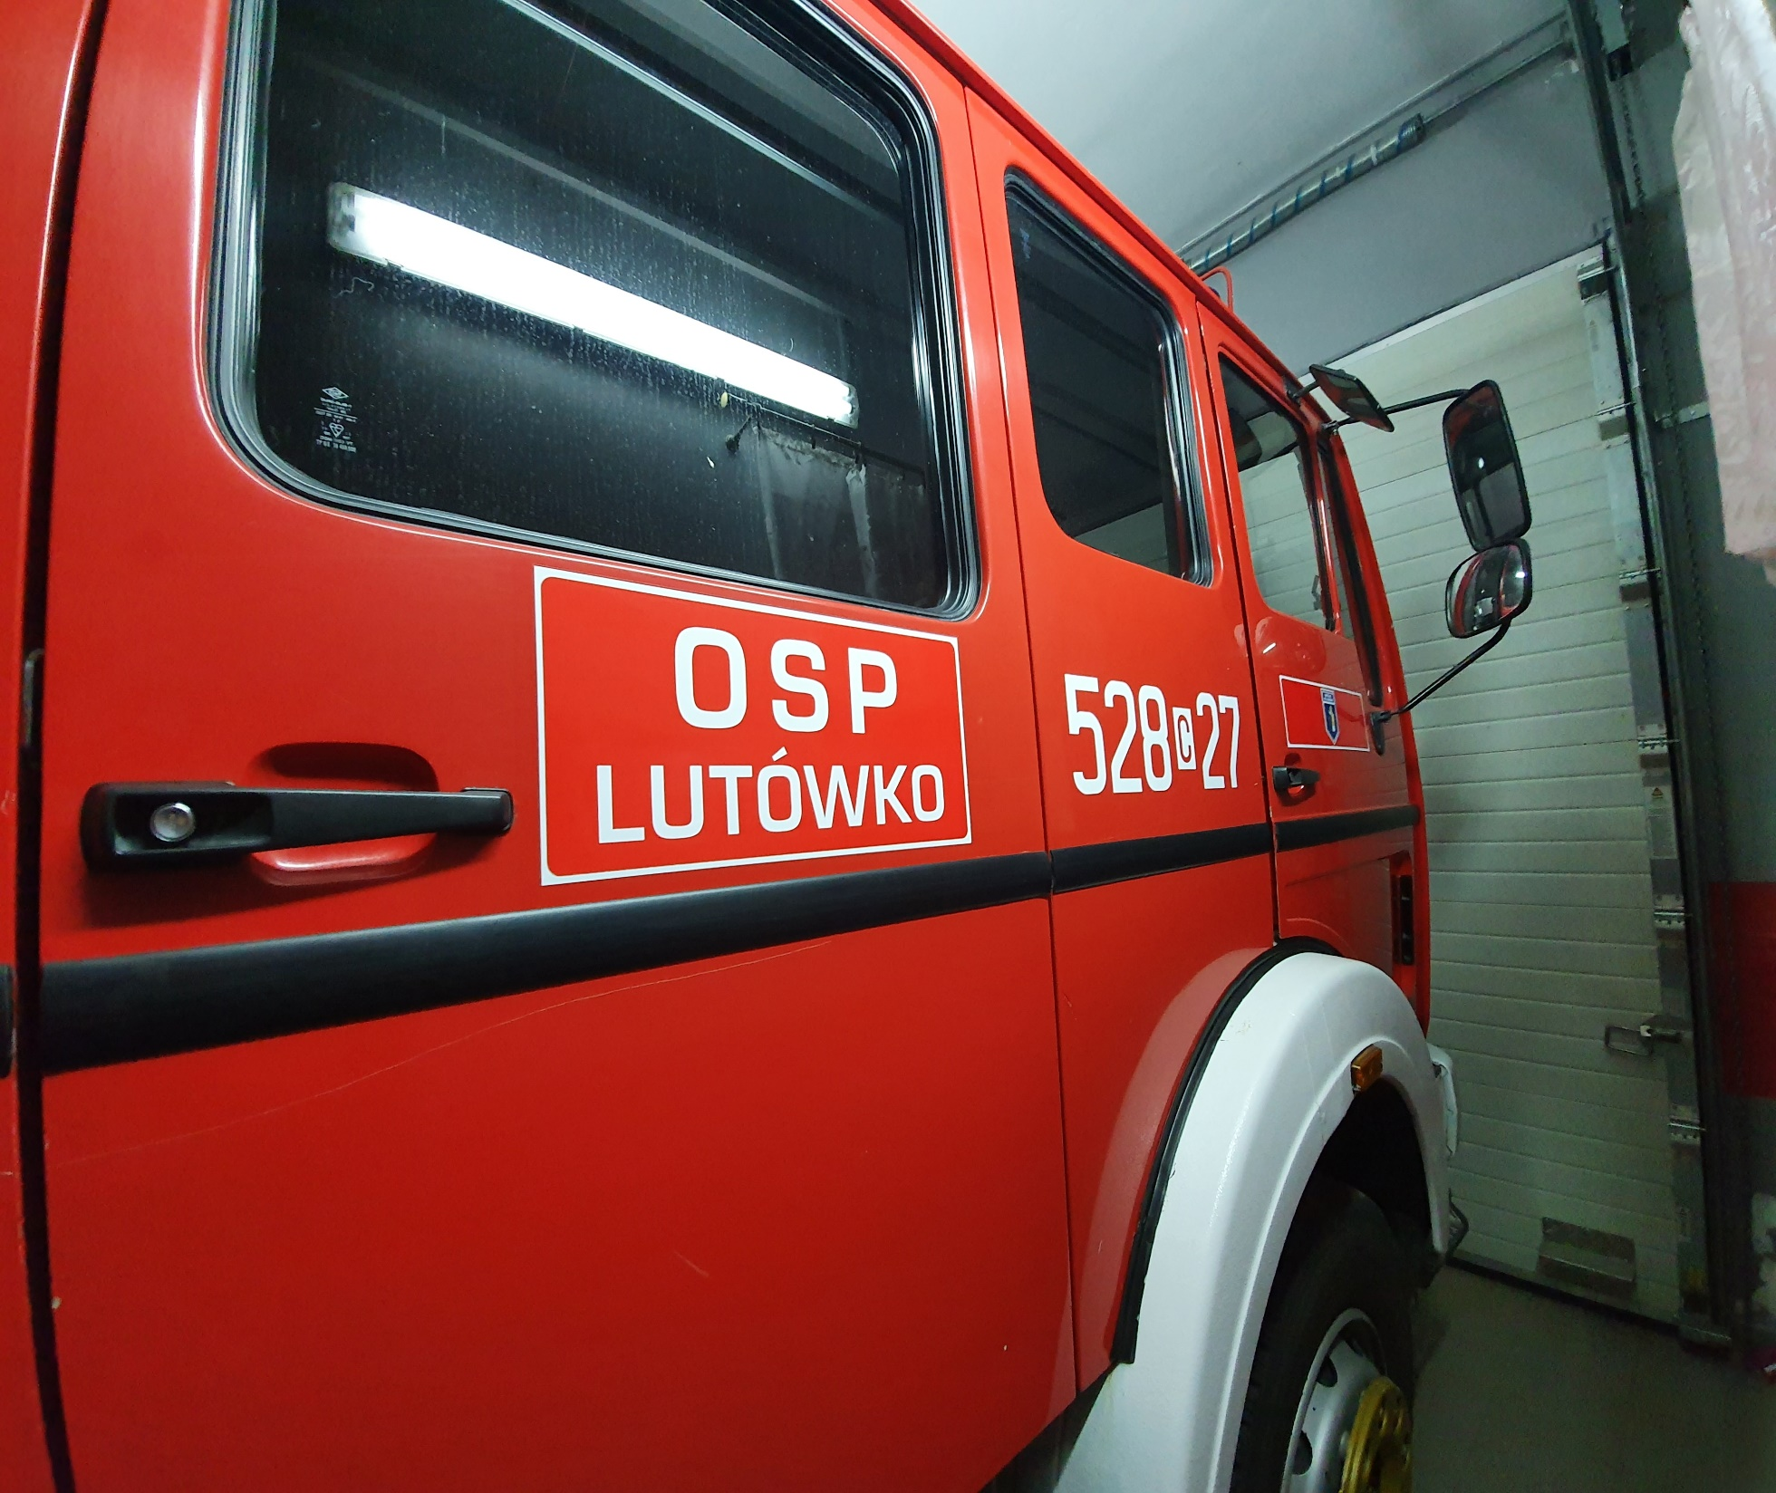
OSP Lutówko - Jednostka typu S-1. z 1 stanowiskiem garażowym wyposażona w średni samochód ratowniczo gaśniczy typu GBAM marki Mercedes Benz z roku 1981. budynek połączony z świetlicą wiejską. Ogrzewanie elektryczne.

Slide 8
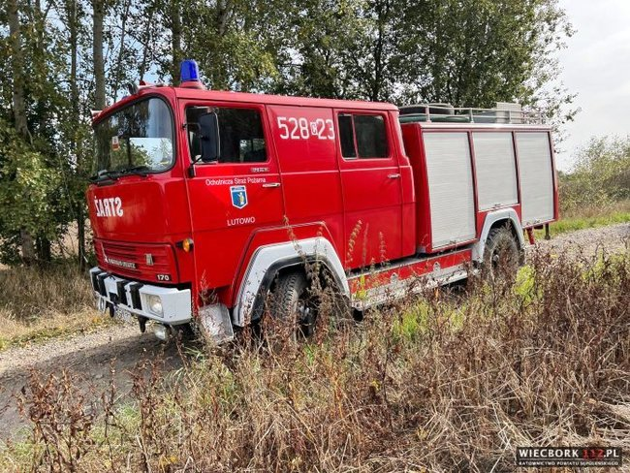
OSP Lutowo – Jednostka typu S-1. z 1 stanowiskiem garażowym wyposażona w średni samochód ratowniczo gaśniczy typu GBA marki Magirus Deutz rok produkcji 1975. W remizie znajduje się biuro, oraz pomieszczenie socjalne. Ogrzewanie elektryczne.

Slide 9
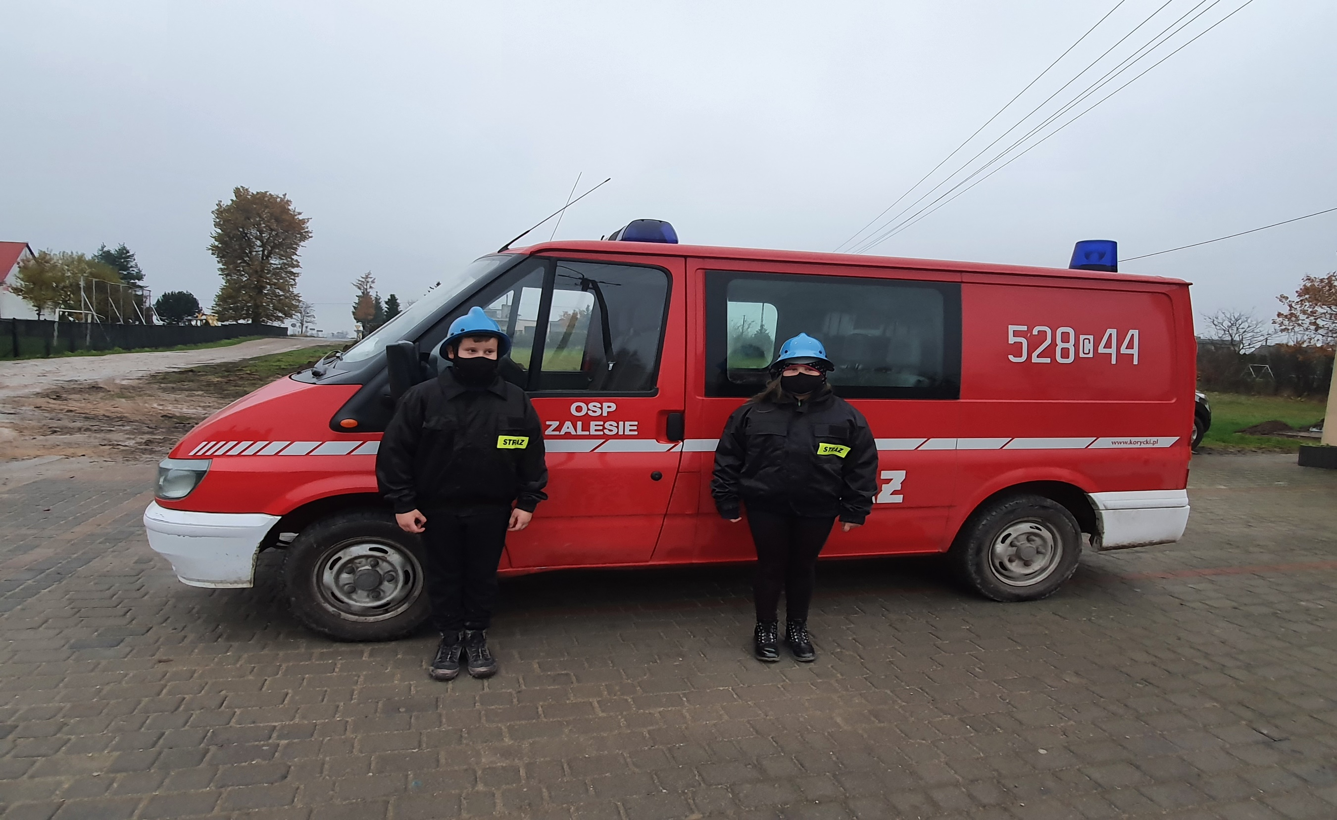
OSP Zalesie – Jednostka typu S-1. z 1 stanowiskiem garażowym wyposażona w lekki samochód typu GLM marki Ford Transit rok produkcji 2003. Budynek do remontu.

Slide 10
Jak wynika z powyższego zestawienia, obiekty oraz warunki lokalowe i magazynowe sprzętu (z wyjątkiem OSP Komierowo, Zalesie oraz Lutówko) spełniają wymagania typowych strażnic i co należy podkreślić ulegają ciągłej poprawie dzięki dużym zaangażowaniem i determinacją druhów, którzy z własnych środków wyposażają oraz remontują remizy strażackie. Niestety nie można tak powiedzieć o samochodach pożarniczych, które oprócz Renault z OSP Wałdowo, oraz Iveco z OSP Sępólno mają grubo ponad 40 lat a najstarszy samochód z OSP Lutowo ma już 47 lat.
Zarząd OSP Sępólno Krajeńskie wespół z Gminą Sępólno Krajeńskie , przy dofinansowaniu od Marszałka Województwa Kujawsko Pomorskiego zakupił w 2021 roku nowy lekki samochód ratowniczo – gaśniczy, który zasilił szeregi tej jednostki.

Slide 11
III – Finansowanie
W roku 2021 z funduszy gminy na cele ochrony ppoż. wykorzystano kwotę 302 550,67 zł z czego wydano na:
Dotacje celowe – 16 663,22 zł
Ekwiwalent za udział w akcjach – 16 074,29 zł
Wynagrodzenie konserwatorów i komendant – 37 332,00 zł
Zakup paliwa i wyposażenia – 43 640,41 zł
Zakup energii – 10 902,40 zł
Zakup usług remontowych – 2 067,40 zł
Przeglądy sprzętu, badania, przeglądy kominiarskie – 25 116,52 zł
Opłaty i składki – 312,00 zł
Rożne opłaty i składki – 4 956,50 zł
Składki na ubezpieczenia społeczne – 750,97 zł
Zakup materiałów na budowę wiaty OSP Komierowo – 25 999,96
Dotacja na zakup Samochodu dla OSP Sępólno Krajeńskie – 92 234,63 zł
Dotacja na spłatę CutLancy dla OSP Sępólno Krajeńskie – 26 500,00 zł

Slide 12
IV – Zestawienie zdarzeń 2021 rok
W okresie od 1 stycznia 2021r. do 31 grudnia 2021r. na terenie gminy Sępólno Krajeńskie zanotowano łącznie 341 zdarzeń w tym:
32 pożary,
299 miejscowe zagrożenia,
10 alarmów fałszywych.
Udział jednostek OSP z gminy Sępólno Krajeńskie w zdarzeniach
Jednostka | Pożary | Miejscowe zagrożenia | Razem
OSP Sępólno Krajeńskie | 3 | 32 | 35 (1 AF)
OSP Wałdowo | 7 | 35 | 42
OSP Lutowo | 3 | 3 | 6
OSP Lutówko | 0 | 3 | 3
OSP Komierowo | 6 | 16 | 22
OSP Zalesie | 0 | 0 | 0

Slide 13
Dziękuję za uwagę
Prezes Zarządu Oddziału Gminnego
ZOSP RP w Sępólnie Krajeńskim
Tobiasz Świniarski

